Slide 2
Comité Institucional de
Gestión y Desempeño
Noviembre 21 de 2023

Slide 3
Orden del día
1.- Verificación del Quórum.
2.- Aprobación del Orden del Día.
3.- Avances y Estado General de la Ejecución del Plan de Acción Institucional Vigencia 2023 con corte 30 de septiembre – Política de Planeación Institucional - Diana Carolina Rodriguez – Oficina Asesora de Planeación y Prospectiva – 15 minutos.
4.- Socialización de los Resultados del Formulario Único de Reporte de los Avances de Gestión -FURAG – Políticas del MIPG – Dionisio Gomez – Oficina Asesora de Planeación y Prospectiva – 10 minutos.
5.- Seguimiento a la Ejecución Presupuestal Vigencia 2023 Corte 15 de Noviembre - Política de Gestión Presupuestal y Eficiencia del Gasto Público – Miguel Angel Bernal Rojas – Subdirección Financiera – 20 minutos.
6.- Seguimiento a la Oportunidad de Respuestas de las Peticiones, Quejas, Reclamos, Denuncias y Solicitudes -PQRDS en el Ministerio de Agricultura y Desarrollo Rural – Política de Atención al Ciudadano - Secretaría General – Lina Marcela Hernandez Coordinadora Grupo de Atención al Ciudadano – 15 minutos.
7.- Proposiciones y Varios
www.minagricultura.gov.co

Slide 4
AVANCES Y ESTADO GENERAL DE LA EJECUCIÓN DEL PLAN DE ACCIÓN INSTITUCIONAL CON CORTE A 30 DE SEPTIEMBRE DE 2023

Slide 5
26 Dependencias y/o Grupos de Trabajo reportan seguimiento del PAI
Fuente: Plan de Acción Institucional vigencia 2023
www.minagricultura.gov.co

Slide 6
Fuente: Plan de Acción Institucional vigencia 2023
www.minagricultura.gov.co

Slide 7
Fuente: Plan de Acción Institucional vigencia 2023
www.minagricultura.gov.co

Slide 8
Fuente: Plan de Acción Institucional vigencia 2023

Slide 9
Fuente: Plan de Acción Institucional vigencia 2023

Slide 10
Algunas recomendaciones a las dependencias para mejorar la ejecución.
2. Aunque el porcentaje de ejecución aún es bajo para ser el corte a 30 de septiembre, queremos reconocer desde la OAPP que desde las recomendaciones dadas en el comité del 2 de octubre se evidenció un avance significativo en el cumplimiento del PAI.
1.Teniendo en cuenta que nos encontramos en la recta final de la vigencia la recomendación desde la OAPP de manera general es hacer el mayor esfuerzo en los cumplimientos programados en el PAI.

Slide 11
Medición del Desempeño Institucional 2022
Resultados FURAG

Slide 12
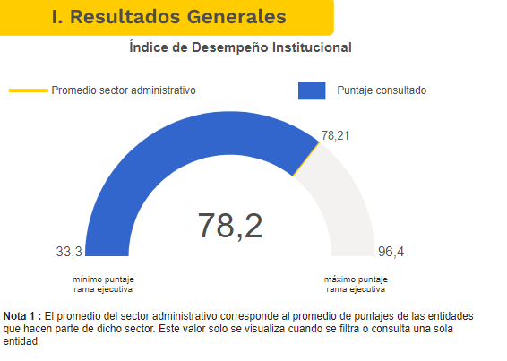
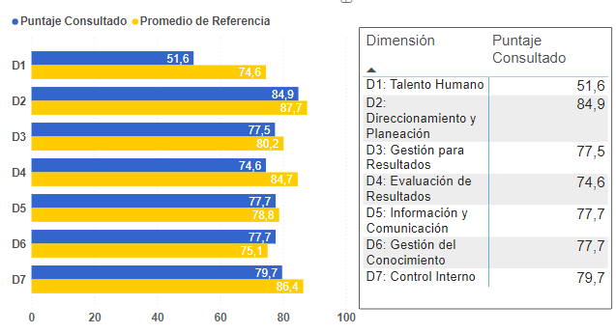
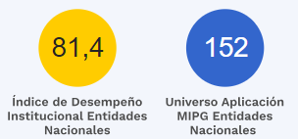
MEDICION DEL DESEMPEÑO INSTITUCIONAL
RESULTADOS FURAG
https://app.powerbi.com/view?r=eyJrIjoiZmE5Mjg3ZTktNzVkMy00OWQ0LTk2MDctNDM2YmU0YzdlYmU3IiwidCI6IjU1MDNhYWMyLTdhMTUtNDZhZi1iNTIwLTJhNjc1YWQxZGYxNiIsImMiOjR9
www.minagricultura.gov.co

Slide 13
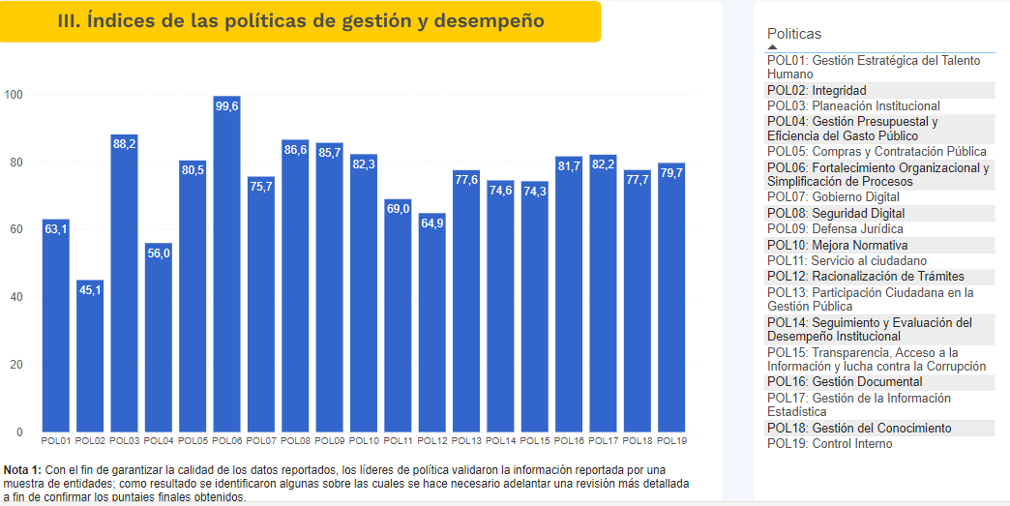
MEDICION DEL DESEMPEÑO INSTITUCIONAL
www.minagricultura.gov.co

Slide 14
2023
NOV
Seguimiento a la Ejecución Presupuestal y recomendaciones
Corte en SIIF a 15 de Noviembre de 2023

Slide 15
MES | APROPIACIÓN VIGENTE | VALOR COMPROMETIDO | % COMPROMISO VS VIGENTE | VALOR PAGADO | % PAGADO VS COMPROMISO | % PAGADO VS VIGENTE
ENERO | 1.263.760.185.272,00 | 272.721.929.170,95 | 21,58% | 1.727.462.123,66 | 0,63% | 0,14%
FEBRERO | 1.263.760.185.272,00 | 626.041.101.371,21 | 49,54% | 67.037.069.971,92 | 10,71% | 5,30%
MARZO | 1.263.760.185.272,00 | 634.318.428.794,08 | 50,19% | 124.739.070.076,38 | 19,67% | 9,87%
ABRIL | 1.263.760.185.272,00 | 675.969.845.217,65 | 53,49% | 185.727.777.692,84 | 27,48% | 14,70%
MAYO | 1.263.760.185.272,00 | 678.690.557.492,25 | 53,70% | 219.023.330.040,60 | 32,27% | 17,33%
JUNIO | 1.263.760.185.272,00 | 773.153.109.939,84 | 61,18% | 290.821.522.477,73 | 37,61% | 23,01%
JULIO | 1.773.444.885.272,00 | 891.741.710.008,27 | 50,28% | 394.855.596.347,95 | 44,28% | 22,26%
AGOSTO | 1.773.444.885.272,00 | 1.244.271.908.121,88 | 70,16% | 485.710.017.305,52 | 39,04% | 27,39%
SEPTIEMBRE | 1.773.444.885.272,00 | 1.299.138.977.743,75 | 73,26% | 729.892.214.826,76 | 56,18% | 41,16%
OCTUBRE | 1.773.978.885.272,00 | 1.307.881.023.162,26 | 73,73% | 904.963. 575.954,67 | 69,18% | 51,01%
NOVIEMBRE | 1.773.978.885.272,00 | 1.317.681.486.704,92 | 74,28% | 918.560.558.218,44 | 69,74% | 51,79%
Ejecución presupuestal Vigencia fiscal 2023
Consolidado mes a mes
MES | VALOR REGISTRADO
ENERO | 272.721.929.170,95
FEBRERO | 353.319.172.200,26
MARZO | 8.277.327.422,87
ABRIL | 41.651.416.423,57
MAYO | 2.720.712.274,60
JUNIO | 94.462.552.447,59
JULIO | 118.588.600.068,43
AGOSTO | 352.530.198.113,61
SEPTIEMBRE | 54.867.069.621,87
OCTUBRE | 8.742.045.418,51
NOVIEMBRE | 9.809.391.026,66
TOTAL | 1.317.681.486.704,92
MES | VALOR PAGADO
ENERO | 1.727.462.124
FEBRERO | 65.309.607.848
MARZO | 57.702.000.104
ABRIL | 60.988.707.616
MAYO | 33.295.552.348
JUNIO | 71.798.192.437
JULIO | 104.034.073.870
AGOSTO | 90.854.420.958
SEPTIEMBRE | 244.182.197.521
OCTUBRE | 174.663.384.368,67
NOVIEMBRE | 13.873.808.265,77
TOTAL | 918.560.558.218,44
www.minagricultura.gov.co

Slide 16
Ejecución presupuestal Vigencia fiscal 2023
Cifras en millones de pesos
Concepto | Apropiación Vigente | Apropiación Bloqueada | Compromisos | Ejecución Compromisos (%) | Apropiación Disponible | Obligaciones | Ejecución Obligaciones (%) | Pagos | Ejecución Pagos(%)
FUNCIONAMIENTO | 444.721 | 13.430 | 303.202 | 68% | 32.578 | 263.231 | 59% | 263.202 | 59%
Gastos De Personal | 29.140 | 0 | 21.447 | 74% | 1.065 | 21.438 | 74% | 21.438 | 74%
Adquisición De Bienes Y Servicios | 11.782 | 0 | 9.301 | 79% | 714 | 5.621 | 48% | 5.591 | 47%
Transferencias Corrientes | 394.626 | 13.430 | 266.402 | 68% | 27.901 | 230.122 | 58% | 230.122 | 58%
Gastos Por Tributos, Multas, Sanciones E Intereses De Mora | 9.173 | 0 | 6.051 | 66% | 2.898 | 6.051 | 66% | 6.051 | 66%
SERVICIO DE LA DEUDA PUBLICA | 1.776 |  | 1.776 | 100% | 0 | 1.776 | 100% | 1.776 | 100%
INVERSIÓN | 1.327.482 | 0 | 1.012.704 | 76% | 193.989 | 653.907 | 49% | 653.583 | 49%
TOTAL | 1.773.979 | 13.430 | 1.317.681 | 74% | 226.566 | 918.914 | 52% | 918.561 | 52%
Apropiación bloqueada en transferencias $ 13.430 millones
www.minagricultura.gov.co

Slide 17
Ejecución presupuestal Vigencia fiscal 2023
Cifras en millones de pesos
Viceministerio de Asuntos Agropecuarios​
Dependencia​ | Objeto de Gasto​ | Apropiación Vigente​ | Compromisos​ | % Compromisos​ | Apropiación no Comprometida​ | Obligaciones​ | % Obligaciones​
Viceministerio de Asuntos Agropecuarios | Transferencias | 0 | 0 | 0% | 0 | 0 | 0%
 | Inversión | 3.500 | 2.045 | 58% | 1.455 | 1.341 | 38%
 | Subtotal | 3.500 | 2.045 | 58% | 1.455 | 1.341 | 38%
Dirección de Financiamiento y Riesgos Agropecuarios | Transferencias | 1.340 | 1.340 | 100% | 0 | 1.340 | 100%
 | Inversión | 680.050 | 676.924 | 100% | 3.126 | 505.843 | 74%
 | Subtotal | 681.390 | 678.265 | 100% | 3.126 | 507.183 | 74%
Dirección de Cadenas Agrícolas y Forestales | Transferencias | 89.087 | 0 | 0% | 89.087 | 0 | 0%
 | Inversión | 200.511 | 172.725 | 86% | 27.786 | 86.135 | 43%
 | Subtotal | 289.598 | 172.725 | 60% | 116.873 | 86.135 | 30%
Dirección Innovación Desarrollo Tecnológico Protección Sanitaria | Transferencias | 250.000 | 250.000 | 100% | 0 | 214.735 | 86%
 | Inversión | 50.989 | 15.390 | 30% | 35.599 | 9.173 | 18%
 | Subtotal | 300.989 | 265.390 | 88% | 35.599 | 223.908 | 74%
Dirección de Cadenas Pecuarias, Pesqueras y Acuícolas | Transferencias | 1.514 | 1.262 | 83% | 251 | 1.218 | 80%
 | Inversión | 7.000 | 6.063 | 87% | 937 | 3.466 | 50%
 | Subtotal | 8.514 | 7.325 | 86% | 1.189 | 4.684 | 55%
TOTAL |  | 1.283.991 | 1.125.750 | 88% | 158.241 | 823.250 | 64%
Nota: La apropiación no comprometida incluye los saldos de CDP sin utilizar más la apropiación disponible​
www.minagricultura.gov.co

Slide 18
Ejecución presupuestal Vigencia fiscal 2023
Cifras en millones de pesos
Viceministerio de Desarrollo Rural​
Dependencia​ | Objeto de Gasto​ | Apropiación Vigente​ | Compromisos​ | % Compromisos​ | Apropiación no Comprometida​ | Obligaciones​ | % Obligaciones​
Viceministerio de Desarrollo Rural | Transferencias | 0 | 0 | 0 | 0 | 0 | 0%
 | Inversión | 1.600 | 1.280 | 80% | 320 | 776 | 49%
 | Subtotal | 1.600 | 1.280 | 80% | 320 | 776 | 49%
Dirección de Capacidades Productivas y Generación de Ingresos | Transferencias | 0 | 0 | 0% | 0 | 0 | 0%
 | Inversión | 171.800 | 84.105 | 49% | 87.695 | 31.368 | 18%
 | Subtotal | 171.800 | 84.105 | 49% | 87.695 | 31.368 | 18%
Dirección de Gestión de Bienes Públicos Rurales | Transferencias | 393 | 57 | 15% | 336 | 57 | 15%
 | Inversión | 157.432 | 35.105 | 22% | 122.327 | 3.614 | 2%
 | Subtotal | 157.825 | 35.163 | 22% | 122.662 | 3.671 | 2%
Dirección de la Mujer Rural | Transferencias | 15.533 | 326 | 2% | 15.207 | 241 | 2%
 | Inversión | 2.000 | 1.794 | 90% | 206 | 1.086 | 54%
 | Subtotal | 17.533 | 2.119 | 12% | 15.414 | 1.326 | 8%
Dirección de Ordenamiento Social de la Propiedad Rural y Uso Productivo del Suelo | Transferencias | 0 | 0 | 0% | 0 | 0 | 0%
 | Inversión | 3.900 | 3.091 | 79% | 809 | 895 | 23%
 | Subtotal | 3.900 | 3.091 | 79% | 809 | 895 | 23%
TOTAL |  | 352.658 | 125.758 | 36% | 226.900 | 38.036 | 11%
Nota: La apropiación no comprometida incluye los saldos de CDP sin utilizar más la apropiación disponible​
www.minagricultura.gov.co

Slide 19
Ejecución presupuestal Vigencia fiscal 2023
Cifras en millones de pesos
Despacho del Ministro​
Dependencia​ | Objeto de Gasto​ | Apropiación Vigente​ | Compromisos​ | % Compromisos​ | Apropiación no Comprometida​ | Obligaciones​ | % Obligaciones​
Oficina de Tecnologías de la Información y las Comunicaciones​ | Transferencias​ | 0 | 0 | 0% | 0 | 0 | 0%
 | Inversión​ | 11.500 | 7.942 | 69% | 3.558 | 5.725 | 50%
 | Subtotal​ | 11.500 | 7.942 | 69% | 3.558 | 5.725 | 50%
Oficina Asesora de Planeación y Prospectiva​ | Transferencias​ | 0 | 0 | 0% | 0 | 0 | 0%
 | Inversión​ | 4.000 | 3.037 | 76% | 963 | 2.208 | 55%
 | Subtotal​ | 4.000 | 3.037 | 76% | 963 | 2.208 | 55%
Oficina Asesora Jurídica​ | Transferencias​ | 7.700 | 3.913 | 51% | 3.787 | 3.607 | 47%
 | Deuda Pública​ | 1.776 | 1.776 | 100% | 0 | 1.776 | 100%
 | Subtotal​ | 9.476 | 5.688 | 60% | 3.787 | 5.383 | 57%
Oficina de Asuntos Internacionales​ | Transferencias​ | 1.341 | 90 | 7% | 1.251 | 40 | 3%
 | Inversión​ | 1.200 | 721 | 60% | 479 | 412 | 34%
 | Subtotal​ | 2.541 | 811 | 32% | 1.730 | 452 | 18%
Grupo de Comunicaciones y Prensa / Oficina de Tecnologías de la Información y las Comunicaciones​ | Transferencias​ | 776 | 776 | 100% | 0 | 271 | 35%
 | Inversión​ | 0 | 0 | 0% | 0 | 0 | 0%
 | Subtotal​ | 776 | 776 | 100% | 0 | 271 | 35%
TOTAL​ |  | 28.292 | 18.254 | 65% | 10.038 | 14.039 | 50%
Nota: La apropiación no comprometida incluye los saldos de CDP sin utilizar más la apropiación disponible​
www.minagricultura.gov.co

Slide 20
Ejecución presupuestal Vigencia fiscal 2023
Cifras en millones de pesos
Secretaría General​
Dependencia​ | Objeto de Gasto​ | Apropiación Vigente​ | Compromisos​ | % Compromisos​ | Apropiación no Comprometida​ | Obligaciones​ | % Obligaciones​
Secretaria General​ | Transferencias​ | 8.380 | 7.466 | 89% | 914 | 7.466 | 89%
 | Inversión​ | 0 | 0 | 0% | 0 | 0 | 0%
 | Subtotal​ | 8.380 | 7.466 | 89% | 914 | 7.466 | 89%
Grupo Gestión Integral de Entidades Liquidadas​ | Transferencias​ | 4.965 | 1.139 | 23% | 3.826 | 1.126 | 23%
 | Inversión​ | 0 | 0 | 0% | 0 | 0 | 0%
 | Subtotal​ | 4.965 | 1.139 | 23% | 3.826 | 1.126 | 23%
Subdirección Administrativa​ | G Personal​ | 29.140 | 21.447 | 74% | 7.693 | 21.438 | 74%
 | Adquisiciones​ | 11.782 | 9.301 | 79% | 2.481 | 5.621 | 48%
 | Transferencias​ | 13.597 | 34 | 0,2% | 134 | 20 | 0%
 | G por Tributos​ | 9.173 | 6.051 | 66% | 3.122 | 6.051 | 66%
 | Inversión​ | 32.000 | 2.481 | 8% | 29.519 | 1.867 | 6%
 | Subtotal​ | 95.693 | 39.315 | 27% | 42.948 | 34.997 | 37%
Total​ |  | 109.038 | 47.920 | 44% | 47.688 | 43.588 | 40%
Nota: La apropiación no comprometida incluye los saldos de CDP sin utilizar más la apropiación disponible​
www.minagricultura.gov.co

Slide 21
Reservas Presupuestales Vigencia fiscal 2022
Dependencia | Tipo Documento Soporte | Nombre Razón Social | Numero Documento Soporte | Valor Constituido | Valor Pendiente Por Obligar | Valor Total Pendiente Por Obligar | Responsable
DIRECCIÓN DE CADENAS AGRÍCOLAS Y FORESTALES | RESOLUCION | CONSORCIO FAIA 2022 | 00465 | 27.988.613.332,00 | 27.988.613.332,00 | 27.988.613.332,00 | JANNIA TERESA GOMEZ MOJICA
DIRECCIÓN DE CAPACIDADES PRODUCTIVAS Y GENERACIÓN DE INGRESOS | CONTRATO INTERADMINISTRATIVO | CORPORACION COLOMBIA INTERNACIONAL CCI | 20220489 | 2.739.479.531,00 | 174.423.790,00 | 4.534.423.790,00 | SANDRO ROPERO BELTRAN
 | OTROS | PROGRAMA DE LAS NACIONES UNIDAS PARA EL DESARROLLO PNUD | 20220691 | 6.780.000.000,00 | 3.390.000.000,00
 | OTROS | PROGRAMA DE LAS NACIONES UNIDAS PARA EL DESARROLLO PNUD | 20220692 | 1.940.000.000,00 | 970.000.000,00
DIRECCIÓN DE GESTIÓN DE BIENES PÚBLICOS RURALES | CONTRATO DE INTERVENTORIA | CONSORCIO SCP INTERVENTORIAS | 20210695 | 821.286.800,00 | 821.286.800,00 | 36.017.856.655,91 | FELICIANO CASTILLO HURTADO
 | CONTRATO DE INTERVENTORIA | CORPORACION GRUPO EMPRESARIAL ASES | 20210696 | 2.128.077.899,64 | 924.568.638,84
 | CONTRATO DE INTERVENTORIA | AITEC S. A. S | 20210697 | 1.167.894.048,30 | 1.167.894.048,30
 | CONTRATO DE INTERVENTORIA | CONSORCIO INTERVENTORES REGIONALES | 20210698 | 325.950.424,80 | 325.950.424,80
 | CONTRATO INTERADMINISTRATIVO | DEPARTAMENTO DEL VICHADA | 20210656 | 6.499.950.600,00 | 999.992.400,00
 | CONTRATO INTERADMINISTRATIVO | MUNICIPIO DE CONTADERO | 20210675 | 4.526.570.470,50 | 2.089.186.371,00
 | CONTRATO INTERADMINISTRATIVO | MUNICIPIO DE BARANOA | 20210677 | 7.800.000.000,00 | 7.800.000.000,00
 | CONTRATO INTERADMINISTRATIVO | CORPORACION PARA EL DESARROLLO SOCIAL Y CULTURAL DEL VALLE DEL CAUCA | 20210680 | 2.903.739.270,90 | 2.903.739.270,90
 | CONVENIO | DEPARTAMENTO DEL CASANARE | 20210660 | 9.750.000.000,00 | 3.000.000.000,00
 | CONVENIO | DEPARTAMENTO DEL META | 20210666 | 13.000.000.000,00 | 4.000.000.000,00
 | CONVENIO | MUNICIPIO DE COELLO | 20210686 | 2.398.135.885,80 | 799.378.628,60
 | RESOLUCION | BANCO AGRARIO DE COLOMBIA S.A. | 00459 | 13.203.670.714,47 | 11.185.860.073,47
TOTAL |  |  |  | 124.476.657.778,01 | 68.540.893.777,91 | 68.540.893.777,91
www.minagricultura.gov.co

Slide 22
HALLAZGO N° 2-2020
Informe de Reservas Presupuestales Constituidas (Cuentas por pagar sin PAC) (Administrativo con posible alcance disciplinario – D1)
Acciones De Mejora
Estatuto Orgánico del Presupuesto, artículo 89
“Al cierre de la vigencia fiscal cada órgano constituirá las reservas presupuestales con los compromisos que al 31 de diciembre no se hayan cumplido, siempre y cuando estén legalmente contraídos y desarrollen el objeto de la apropiación…”
Establecer control y seguimiento a la ejecución presupuestal de los contratos y convenios que realizan los supervisores en el sentido que la información para el cierre de la vigencia la entreguen en forma oportuna y real de acuerdo con la ejecución del contrato y/o convenio.
Realizar la depuración en el aplicativo SIIF Nación de los saldos de los convenios y/o contratos que no se vayan a ejecutar por parte del área o dependencia responsable
Se debe evitar la sobreestimación de las reservas presupuestales. Lamentablemente las Reservas Presupuestales constituidas al cierre de la vigencia 2020 (denominadas como Inducidas), se dieron por corresponder a obligaciones que no fueron constituidas como Cuentas por Pagar, por no contar con PAC.

Slide 23

RESERVA PRESUPUESTAL INDUCIDA
Reservas presupuestales inducidas por falta de PAC por valor de $207.730.395.279.41, se ha girado el 71,0%, correspondiente a $146.939.481.717,41, el saldo por valor de $60.773.495.562,00 corresponde al contrato, 20220436 de la vigencia 2022 de FINAGRO para atención de programas Incentivo a la Capitalización Rural ICR y Línea Especial de Crédito – LEC (Dirección de Financiamiento).
FINAGRO
Contrato de Prestación de Servicios No. 20220415 se tiene saldo pendiente por pagar de $5.280.000,00 vigencia 2022 (Dirección de Capacidades)
JOSÉ EMILIO ZAPATA
“Se solicita gestionar con carácter URGENTE el trámite de pago de las reservas presupuestales inducidas pendientes, de cara al cierre de la vigencia 2023. Por favor, tomar las medidas necesarias para garantizar que los pagos se realicen en el menor tiempo posible y se cumpla con las obligaciones correspondientes.”

Slide 24
NORMATIVIDAD RESERVAS PRESUPUESTALES
Decreto 1068 de 2015
Artículo 2.8.1.7.3.2. Constitución de reservas presupuestales y cuentas por pagar. (…) Las cuentas por pagar y las reservas presupuestales que no se hayan ejecutado a 31 de diciembre de la vigencia en la cual se constituyeron, expiran sin excepción. En caso de que la entidad mantenga recursos de la Nación por este concepto deben reintegrarse por el ordenador del gasto y el funcionario de manejo del respectivo órgano a la Dirección General de Crédito Público y Tesoro Nacional del Ministerio de Hacienda y Crédito Público, dentro de los primeros cinco (5) días del mes siguiente a la expiración de estas.
Artículo 2.8.1.7.3.3. Fenecimiento de Reservas Presupuestales y Cuentas por pagar. Las reservas presupuestales y cuentas por pagar constituidas por los órganos que conforman el Presupuesto General de la Nación, que no se ejecuten durante el año de su vigencia fenecerán.

Slide 25
Programación Anual de Caja - PAC
De conformidad con lo estipulado en los Hallazgo No. 2.1 (Otras Cuentas por Cobrar por operaciones sin solicitud del PAC. Registradas contablemente como "reserva inducida" al cierre de la vigencia.) y Hallazgo No. 8 (Información sobre solicitud de PAC. Falta de seguimiento a la proyección de la solicitud de PAC remitida al Ministerio de Hacienda y Crédito Público antes del 20 de diciembre.), desde agosto del 2023 la Subdirección Financiera a través del Grupo de Tesorería, ha liderado 7 sesiones con las diferentes dependencias del Ministerio de Agricultura y Desarrollo Rural con el fin de dar seguimiento a la proyección de las solicitudes de PAC de los recursos de la vigencia y de las reservas presupuestales, abordando los siguientes temas:
Conceptos básicos del PAC
Fechas de solicitud PAC de acuerdo con la circular 001 de 2023 emitida por el Ministerio de hacienda y Credito Público.
Programación PAC para los recursos de la vigencia y las reservas presupuestales pendientes por ejecutar para las dependencias que aplica.
Explicación del formulario habilitado desde el Grupo de Tesorería, para las solicitudes de recursos PAC.

Slide 26
Programación Anual de Caja - PAC
A continuación, se detallan los resultados que se han obtenido con el seguimiento realizado durante los últimos 4 meses:
$621.958
Cifras en millones de pesos - Fuente SIIF Nación – Elaboración propia
Durante los últimos 4 meses la ejecución promedio del PAC ha sido superior al 97% y en los últimos 3 meses del 99% en promedio.
De $627.368 millones solicitado en PAC, no se han ejecutado $5.410 que representan aproximadamente un 1% del total.

Slide 27
Programación Anual de Caja - PAC
Recomendaciones:
Es importante tener presente las fechas para las solicitudes PAC de cierre de año que son:
  Se reciben solicitudes de las dependencias desde el 14 y hasta el 28 noviembre para pagos a realizar en diciembre – PAC Extraordinario Diciembre, lo cual está sujeto a aprobación del Ministerio de Hacienda y Crédito Público.
Para las solicitudes PAC correspondientes a Reservas Presupuestales, la cuenta debe estar radicada en el Grupo Central de Cuentas, dado que es requisito del Sistema Integrado de Información Financiera – SIIF Nación, obligarla para gestionar los recursos antes el Ministerio de Hacienda y Crédito Público.
Es importante ejecutar los recursos solicitados, pues de no ser así, esto puede generar una penalización para futuras aprobaciones de PAC del Ministerio, implicando el desfinanciamiento de otros rubros de proyectos y del gasto de funcionamiento de la entidad, lo cual podría afectar los pagos de los bienes y servicios contratados.

Slide 28
RECOMENDACIONES GENERALES
Al cierre del mes de octubre la ejecución presupuestal se encuentra con un nivel de compromisos del 74,28% y de pagos del 51,79%; porcentajes generados respecto a la apropiación vigente. Se recomienda a todos los directivos, asesores y supervisores y demás colaboradores del Ministerio realizar las gestiones necesarias para comprometer la totalidad de los recursos apropiados y asignados a cada dependencia y radicar con carácter URGENTE las solicitudes de contratación pendientes ante el Grupo de Contratos, dando cumplimiento a los principios presupuestales, en especial los de Planeación y anualidad, los cuales aplican a todos los contratos estatales de conformidad a la ley 80 de 1993, y el Decreto 111 de 1996 – EOP esto con el fin de evitar la nueva constitución de reservas presupuestales.
Revisar la contratación suscrita con respecto a los desembolsos, se requiere avanzar en el nivel de pagos con el propósito que al cierre de la vigencia fiscal los pagos se reflejen en un 100% del valor comprometido; para esto es importante hacer entrega oportuna de los informes de saldos contables de los Convenios, realizar la legalización y la radicación de las cuentas de cobro al grupo de Central de Cuentas, siempre y cuando cumpla con la entrega a satisfacción de los bienes y servicios y cuenten con los respectivos soportes, teniendo en cuenta las comunicaciones enviadas el día 09 de noviembre de 2023 a cada una de las dependencias, cuyo asunto es “ENTREGA OPORTUNA DE LOS INFORMES Y CUENTAS DE COBRO PARA REALIZAR CONTROL Y SEGUIMIENTO A LA EJECUCIÓN PRESUPUESTAL”
Realizar depuración de saldos con el fin de presentar una ejecución real, la información se remitió por la Subdirección Financiera-Grupo de Presupuesto el 03 de noviembre y la Secretaría General los días 09 y 10 de noviembre:
  CDP’s expedidos sin comprometer,
  CDP’s con registros presupuestales con saldos por comprometer
  Depuraciones de contratos Personas naturales,
  Comisiones pendientes por legalizar adelantar trámite con el grupo de Viáticos
  Registros presupuestales de comisiones pendientes por anular y/o reducir

Slide 29
RECOMENDACIONES GENERALES
Gestionar con carácter URGENTE el trámite de pago de las reservas presupuestales, toda vez que estas expiran sin excepción el 31 de diciembre, teniendo en cuenta que entramos al último bimestre del año 2023 y a la fecha como se mencionó hace falta por pagar un valor de $68.540.893.777,91 que equivalen al 55,06% de lo constituido, donde $36.017.856.655,91 que representan el 52,55% son de la Dirección de Bienes Públicos Rurales; así mismo, el 40,83% equivalentes a $27.988.613.332 corresponden a la Dirección de Cadenas Agrícolas y Forestales y el 6,62% que asciende a $4.534.423.790,00 a cargo de la Dirección de Capacidades productivas y Generación de Ingresos de las reservas presupuestales pendientes de ejecución a 15 de noviembre de 2023.
Para el trámite de PAC vigencia actual y reserva, solicitar el mismo, ante el Coordinador del Grupo de Tesorería en los plazos estipulados en la Circular No. 001 de enero del 2023 del MHCP, es importante que los supervisores de contratos y/o convenios no dejen acumular la radicación de cuentas de cobro para el pago, toda vez que se solicitan los recursos al MHCP y en ocasiones no son aprobados en su totalidad por que no cuentan con disponibilidad de caja; como consecuencia esto puede llevar a incurrir en la constitución de reservas presupuestales por falta de PAC, lo cual es glosado por la CGR dado que hay un hallazgo vigente sobre el tema.
Una vez se expida la circular de cierre y apertura por parte del Ministerio de Agricultura asistir a la socialización de la misma y dar cumplimiento a los lineamientos que allí se emitan.

Slide 30
ESTADO DE LAS PETICIONES, QUEJAS, RECLAMOS, SOLICITUDES DE INFORMACIÓN Y DENUNCIAS –PQRDS
Secretaría General – Grupo Atención al Ciudadano

Slide 31
Reporte estadístico PQRDS – SOADOC
Reporte estadístico 1 de enero al 15 de noviembre 2023
Fuente: Reportes estadísticos - Soadoc
www.minagricultura.gov.co

Slide 32
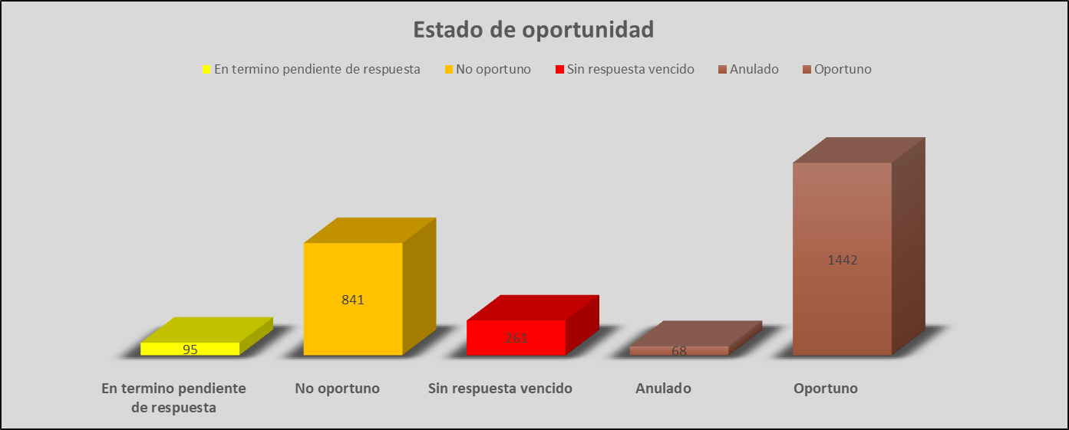
Reporte estadístico PQRDS – SOADOC
1 de enero al 15 de noviembre 2023
Fuente: Reportes estadísticos - Soadoc
www.minagricultura.gov.co

Slide 33
Estado PQRDS – Dependencias Despacho Ministra
Fuente: Reportes estadísticos - Soadoc
www. minagricultura.gov.co

Slide 34
Estado PQRDS – Dependencias Despacho Viceministra Asuntos Agropecuarios
Fuente: Reportes estadísticos - Soadoc
www. minagricultura.gov.co

Slide 35
Estado PQRDS – Dependencias Despacho Viceministra Desarrollo Rural
Fuente: Reportes estadísticos - Soadoc
www. minagricultura.gov.co

Slide 36
Estado PQRDS – Dependencias Secretaría General
Fuente: Reportes estadísticos - Soadoc
www. minagricultura.gov.co

Slide 37
GRACIAS

Slide 38
10. Proposiciones y varios

